Slide 1

22-23 АВГУСТА
2023 ГОДА
ТОМСКАЯ ОБЛАСТЬ
forum.toipkro.ru/avgustpro

Slide 2



Региональная конференция
«Читательская грамотность.
Проблемы, поиски и решения.
(Методические практики и педагогический
опыт учителей русского языка и литературы Томской области)»
22-23 августа
очно
Заозерная средняя общеобразовательная школа с углубленным изучением отдельных предметов № 16
г. Томск, ул. Береговая, 6
forum.toipkro.ru/avgustpro
программа
регистрация
2
2

Slide 3
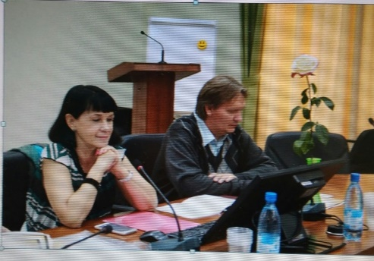

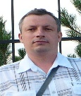
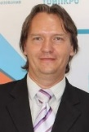
Региональная конференция
«Читательская грамотность.
Проблемы, поиски и решения.
(Методические практики и педагогический
опыт учителей русского языка и литературы Томской области)»
ОРГКОМИТЕТ
Малярова Светлана Григорьевна, старший преподаватель кафедры РПМ ТОИПКРО,
Заслуженный учитель РФ
Бурцева Елена Валерьевна, учитель русского языка и литературы, зам. директора по НМР МАОУ лицей №8 имени Н.Н. Рукавишникова г. Томска
Заборников Владимир Михайлович, учитель русского языка и литературы МБОУ «Северская гимназия», руководитель ГМО ЗАТО Северск
Щетинин Роман Борисович,
к.филол.н., доцент
ЦНППМ ТОИПКРО

Slide 4
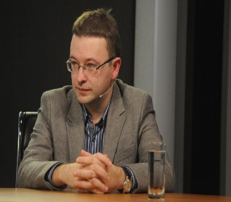
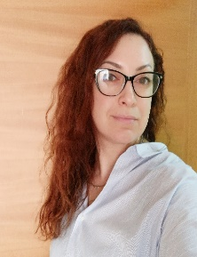
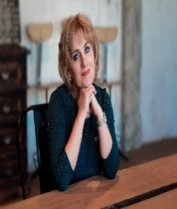
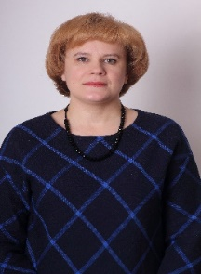
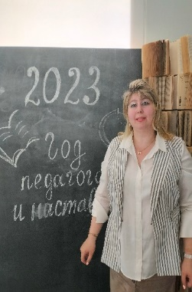
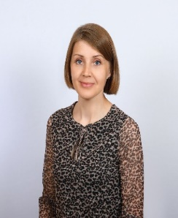
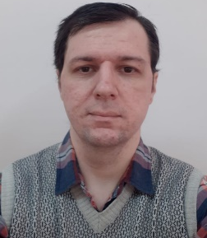
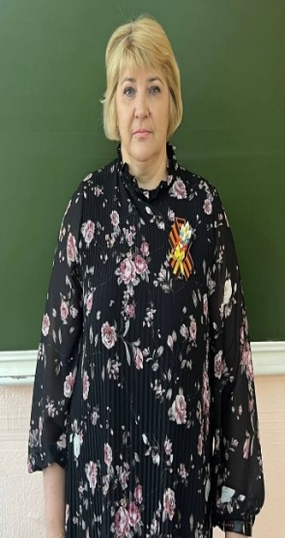
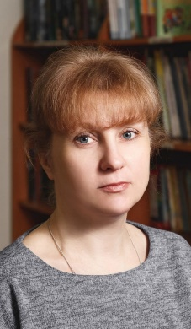
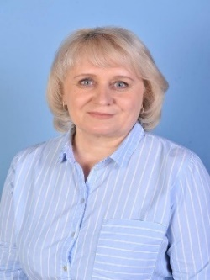
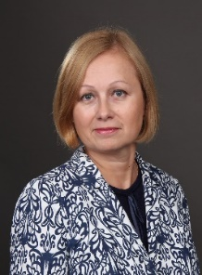
Региональная конференция
«Читательская грамотность.
Проблемы, поиски и решения.
(Методические практики и педагогический
опыт учителей русского языка и литературы Томской области)»
Дощинский Роман Анатольевич, к.п.н., ведущий эксперт Академии Минпросвещения России
Безрукова Ирина Андреевна, учитель русского языка и литературы МАОУ гимназия № 18 г. Томска
Коряковцева
Ирина Владимировна, учитель русского языка и литературы МАОУ СОШ № 30 г. Томска
Лубяная Елена Николаевна,
учитель русского языка и литературы МАОУ СОШ № 58
с углубленным изучением предметов художественно-эстетического цикла г. Томска
Маркушенко Анастасия Сергеевна, учитель русского языка и литературы МАОУ «СОШ № 76» г. Северска
Марьина Наталья Юрьевна,
учитель русского языка и литературы МБОУ СОШ № 84 г. Северска
Наставко
Юлия Александровна,
учитель русского языка и литературы
гимназии № 56 г. Томска
Гирилович Виктор Сергееевич,
учитель русского языка и литературы
гимназии № 56 г. Томска
Комбарова Любовь Михайловна,
учитель русского языка и литературы
гимназии № 56 г. Томска
Кожухова Оксана Сергеевна,
учитель русского языка и литературы
гимназии № 56 г. Томска
Михайленко Лариса Владимировна,
учитель русского языка и литературы
гимназии № 56 г. Томска
Подрезова Ирина Ивановна,
учитель русского языка и литературы МАОУ СОШ № 36 г. Томска, Заслуженный учитель РФ

Slide 5
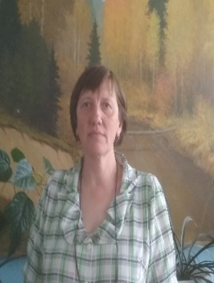
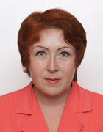
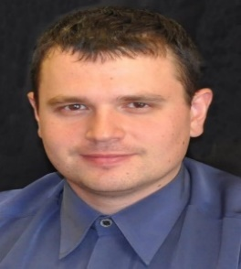
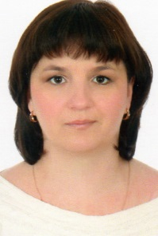
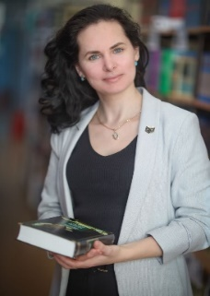
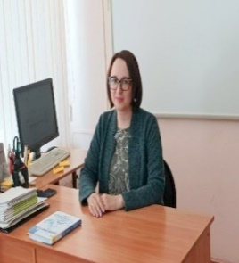
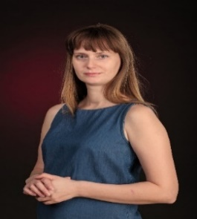
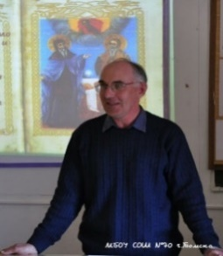
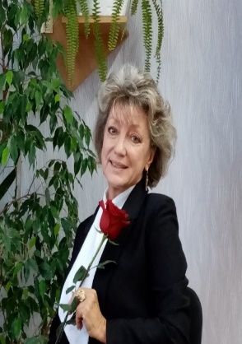
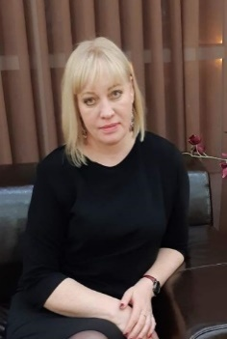
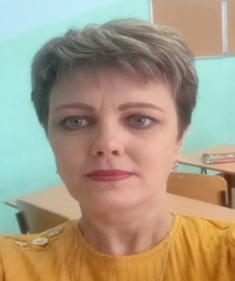
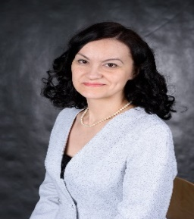
Региональная конференция
«Читательская грамотность.
Проблемы, поиски и решения.
(Методические практики и педагогический
опыт учителей русского языка и литературы Томской области)»
Прокопенко
Наталья Александровна, учитель русского языка и литературы МАОУ «Калтайская СОШ» Томского района
Ахкобекова
Халимат Зафировна, учитель русского языка и литературы
МАОУ гимназии № 13 г. Томска
Грищенко
Евгений Владимирович, учитель русского языка и литературы МБОУ СОШ № 70 г. Томска
Каричева
Наталья Эдвиновна,
учитель русского языка и литературы
МАОУ гимназии № 55
имени Е.Г. Ввёрсткиной г. Томска
Сомова Светлана Александровна, учитель русского языка и литературы МАОУ Заозёрная СОШ с углублённым изучением отдельных предметов г. Томска
Стрельникова
Анна Анатольевна, учитель русского языка и литературы
МАОУ «Копыловская СОШ» Томского района
Агафонова Татьяна Александровна,
учитель русского языка и литературы
МАОУ Заозёрная СОШ с углублённым изучением отдельных предметов г.Томска
Гришко
Виктор Александрович,
учитель русского языка и
литературы
МБОУ СОШ № 70 г. Томска
Богомолова Елена Витальевна, учитель русского языка и литературы МАОУ СОШ
№ 58 с углубленным изучением предметов художественно-эстетического цикла г. Томска
Кузнецова Нина Анатольевна,
учитель русского языка и литературы МАОУ СОШ
№ 58 с углубленным изучением предметов художественно-эстетического цикла г.Томска
Локушева Оксана Анатольевна, учитель русского языка и литературы МАОУ СОШ
№ 58 с углубленным изучением предметов художественно-эстетического цикла г.Томска
Ильина Наталья Павловна,
учитель русского языка и
литературы МАОУ «Итатская СОШ»
Томского района

Slide 6
Региональная конференция
«Читательская грамотность.
Проблемы, поиски и решения.
(Методические практики и педагогический
опыт учителей русского языка и литературы Томской области)»
Программа конференции
Оргкомитет
Члены оргкомитета:
Кубарева Надежда Алексеевна, заведующий кафедрой развития педагогического мастерства ТОИПКРО
Малярова Светлана Григорьевна, старший преподаватель кафедры развития педагогического мастерства ТОИПКРО, председатель Томского регионального отделения ООО «АССУЛ», Заслуженный учитель РФ
Бурцева Елена Валерьевна, заместитель директора по НМР, учитель русского языка и литературы МАОУ лицея № 8 имени Н.Н. Рукавишникова г.Томска, сопредседатель Томского регионального отделения ООО «АССУЛ»
Заборников Владимир Михайлович, учитель русского языка и литературы МБОУ «Северская гимназия», руководитель ГМО учителей-словесников ЗАТО Северск, сопредседатель Томского регионального отделения ООО «АССУЛ»
Щетинин Роман Борисович, к.фил.н., доцент центра непрерывного повышения профессионального мастерства педагогических работников ТОИПКРО, член регионального отделения ООО «АССУЛ»

Slide 7
Региональная конференция
«Читательская грамотность.
Проблемы, поиски и решения.
(Методические практики и педагогический
опыт учителей русского языка и литературы Томской области)»
Регламент конференции
Доклады и выступления участников – 10 минут
Открытие конференции
Приветственное слово участникам конференции
заведующего кафедрой развития педагогического мастерства ТОИПКРО
Кубаревой Надежды Алексеевны
Заседание ведут:
Малярова Светлана Григорьевна, председатель оргкомитета конференции, старший преподаватель кафедры развития педагогического мастерства ТОИПКРО, председатель Томского регионального отделения ООО «АССУЛ», Заслуженный учитель РФ
Бурцева Елена Валерьевна, заместитель директора по НМР, учитель русского языка и литературы МАОУ лицея
№ 8 имени Н.Н. Рукавишникова г. Томска, сопредседатель Томского регионального отделения ООО «АССУЛ»
Щетинин Роман Борисович, к.фил.н., доцент центра непрерывного повышения профессионального мастерства педагогических работников ТОИПКРО, член регионального отделения ООО «АССУЛ»

Slide 8
Региональная конференция
«Читательская грамотность.
Проблемы, поиски и решения.
(Методические практики и педагогический
опыт учителей русского языка и литературы Томской области)»
Перечень вопросов для обсуждения:
-теоретический и практический опыт учителей общеобразовательных организаций Томской области по формированию читательской грамотности обучающихся на уроках русского языка, литературы, внеклассных мероприятиях как метапредметный результат;
-мастер-классы.

Slide 9
Региональная конференция
«Читательская грамотность.
Проблемы, поиски и решения.
(Методические практики и педагогический
опыт учителей русского языка и литературы Томской области)»
Пленарная часть
Модератор: Малярова Светлана Григорьевна, старший преподаватель кафедры развития педагогического мастерства ТОИПКРО, председатель Томского регионального отделения ООО «АССУЛ», Заслуженный учитель РФ
Выступления:
Дощинский Роман Анатольевич, к.п.н., ведущий эксперт Академии Минпросвещения России, г. Москва
Пути формирования читательских умений высокого уровня сложности
Малярова Светлана Григорьевна, старший преподаватель кафедры развития педагогического мастерства ТОИПКРО, председатель Томского регионального отделения ООО «АССУЛ», Заслуженный учитель РФ
Механизмы формирования смыслового чтения
Безрукова Ирина Андреевна, учитель русского языка и литературы МАОУ гимназии № 18 г. Томска
Развитие ФГ и blended learning
Ильина Наталья Павловна, учитель русского языка и литературы МАОУ «Итатская СОШ» Томского района
Проблема использования заимствованной лексики в русском языке
Коряковцева Ирина Владимировна, учитель русского языка и литературы МАОУ СОШ № 30 г. Томска
Осмысленное чтение. Эффективно работаем с разными текстами

Slide 10
Региональная конференция
«Читательская грамотность.
Проблемы, поиски и решения.
(Методические практики и педагогический
опыт учителей русского языка и литературы Томской области)»
Пленарная часть
Выступления:
Маркушенко Анастасия Сергеевна, учитель русского языка и литературы МАОУ "СОШ № 76", ЗАТО Северск
Возможности развития читательской грамотности на уроках русского языка в 6 классе
Марьина Наталья Юрьевна, учитель русского языка и литературы МБОУ «СОШ № 84», ЗАТО Северск
Использование эффективных методов и технологий на уроках русского языка в целях профилактики школьной неуспешности
Наставко Юлия Александровна, Гирилович Виктор Сергеевич, Комбарова Любовь Михайловна, Кожухова Оксана Сергеевна, Михайленко Лариса Владимировна – учителя русского языка и литературы МАОУ гимназии № 56 г. Томска
Межпредметная игра по функциональной грамотности «По следам Робинзона Крузо»
Подрезова Ирина Ивановна, учитель русского языка и литературы МАОУ СОШ № 36 г. Томска, Заслуженный учитель РФ
Современные стратегии работы с текстом в урочной и внеурочной деятельности

Slide 11
Региональная конференция
«Читательская грамотность.
Проблемы, поиски и решения.
(Методические практики и педагогический
опыт учителей русского языка и литературы Томской области)»
Пленарная часть
Выступления:
Лубяная Елена Николаевна, учитель русского языка и литературы МАОУ СОШ № 58 с углубленным изучением предметов художественно-эстетического цикла г. Томска
Диалог с текстом на уроках русского языка и литературы с точки зрения функциональной грамотности
Прокопенко Наталья Александровна, учитель русского языка и литературы МАОУ «Калтайская СОШ» Томского района
Создание и использование алгоритмов на уроках русского языка
Шабанова Мария Валерьевна, д.п.н., профессор, зам. начальника отдела МЦКО г. Москва
Формирование читательской грамотности при обучении математике
Щетинин Роман Борисович, к.филол.н., доцент центра непрерывного повышения профессионального мастерства педагогических работников ТОИПКРО, член регионального отделения ООО «АССУЛ»
Всероссийский форум учителей русского языка и литературы 2023 г. как вектор развития единых подходов к содержанию учебных предметов «Русский язык» и «Литература»

Slide 12
Региональная конференция
«Читательская грамотность.
Проблемы, поиски и решения.
(Методические практики и педагогический
опыт учителей русского языка и литературы Томской области)»
Представление опыта работы
Мастер-классы
Модератор: Бурцева Елена Валерьевна, заместитель директора по НМР, учитель русского языка и литературы МАОУ лицея № 8 имени Н.Н. Рукавишникова г. Томска
Мастер-классы:
Ахкобекова Халимат Зафировна, учитель русского языка и литературы МАОУ гимназии № 13 г. Томска
«Умение задавать вопросы – умение мыслить»
Грищенко Евгений Владимирович, учитель русского языка и литературы МБОУ СОШ № 70 г. Томска
«Художественная деталь в литературе и живописи»
Каричева Наталья Эдвиновна, учитель русского языка и литературы МАОУ гимназии № 55 имени Е.Г. Вёрсткиной
г. Томска
Музей чувств как прием работы с глубинным содержанием текста
Сомова Светлана Александровна, учитель русского языка и литературы МАОУ Заозёрная СОШ № 16 г. Томска
Методика использования эйдос-конспекта на уроках русского языка и литературы
Стрельникова Анна Анатольевна, учитель русского языка и литературы МАОУ «Копыловская СОШ» Томского района
Методические приемы формирования читательской грамотности при работе с биографическим материалом на уроках литературы

Slide 13
Региональная конференция
«Читательская грамотность.
Проблемы, поиски и решения.
(Методические практики и педагогический
опыт учителей русского языка и литературы Томской области)»
Представление опыта работы
Методическая разработка занятия по формированию и развитию функциональной грамотности
(3 номинации: «Урок русского языка», «Урок литературы», «Занятие внеурочной деятельности»)
Модератор: Щетинин Роман Борисович, к.филол.н., доцент центра непрерывного повышения профессионального мастерства педагогических работников ТОИПКРО, член регионального отделения ООО «АССУЛ»
Агафонова Татьяна Александровна, учитель русского языка и литературы МАОУ Заозерная СОШ с углубленным изучением отдельных предметов № 16 г. Томска
Методическая разработка урока литературы с использованием заданий по формированию читательской грамотности «Проблематика баллады А.С. Пушкина "Песнь о вещем Олеге"»
Богомолова Елена Витальевна, учитель русского языка и литературы МАОУ СОШ № 58 с углубленным изучением предметов художественно-эстетического цикла г. Томска
Методическая разработка урока литературы в 8 классе «А.С. Пушкин. Стихотворение "Зимнее утро"»
Гришко Виктор Александрович, учитель русского языка и литературы МБОУ СОШ № 70 г. Томска
Методическая разработка урока литературы с использованием заданий по формированию читательской грамотности «Анализ лирического произведения в 11 классе»

Slide 14
Региональная конференция
«Читательская грамотность.
Проблемы, поиски и решения.
(Методические практики и педагогический
опыт учителей русского языка и литературы Томской области)»
Представление опыта работы
Методическая разработка занятия по формированию и развитию функциональной грамотности
(3 номинации: «Урок русского языка», «Урок литературы», «Занятие внеурочной деятельности»)
Кузнецова Нина Анатольевна, учитель русского языка и литературы, учитель русского языка и литературы МАОУ СОШ № 58 с углубленным изучением предметов художественно-эстетического цикла г. Томска
Методическая разработка урока русского языка в 8 классе «Предложения с уточняющими обособленными членами предложения»
Локушева Оксана Евгеньевна, учитель русского языка и литературы, учитель русского языка и литературы МАОУ СОШ № 58 с углубленным изучением предметов художественно-эстетического цикла г. Томска
Методическая разработка урока литературы в 6 классе «Тема бедности, любви, счастья в новелле О. Генри "Дары волхвов"»
Лубяная Елена Николаевна, учитель русского языка и литературы МАОУ СОШ № 58 с углубленным изучением предметов художественно-эстетического цикла г. Томска
Методическая разработка урока русского языка в 6 классе «Комплексное повторение изученного материала»

Slide 15
Региональная конференция
«Читательская грамотность.
Проблемы, поиски и решения.
(Методические практики и педагогический
опыт учителей русского языка и литературы Томской области)»
Контактная информация:
go@edu.tomsk.ru
8(3822) 90 20 61

